Slide 1
Визитная карточка школьной библиотеки

Slide 2
Муниципальное Бюджетное Общеобразовательное Учреждение Средняя Общеобразовательная Школа №16 города Невинномысска

Slide 3
МБОУ СОШ №16 Наш адрес: г. Невинномысск, ул. Апанасенко, д. 82А Наш электронный адрес: sh16.nevinsk.ru

Slide 4
Человеческая жизнь без книг – не имела бы права именоваться жизнью. Н. Смирнов-Сокольский
Величайшее сокровище – хорошая библиотека В. Белинский

Slide 5
Наш логотип
Сова

Slide 6
С древнейших времен сова – символ мудрости и знаний, проницательности и просвещения.
Для индейцев северной Америки сова выступала в качестве символа пророчеств и мудрости. Индейцы считали, что сова может прийти на помощь в трудную минуту.
Сова - китайский символ мудрости, она оберегает от глупых помыслов
Мудрая сова европейских сказок и басен, и сова, сидящая на стопке книг,- эмблеиатическое выражение мудрости.

Slide 7
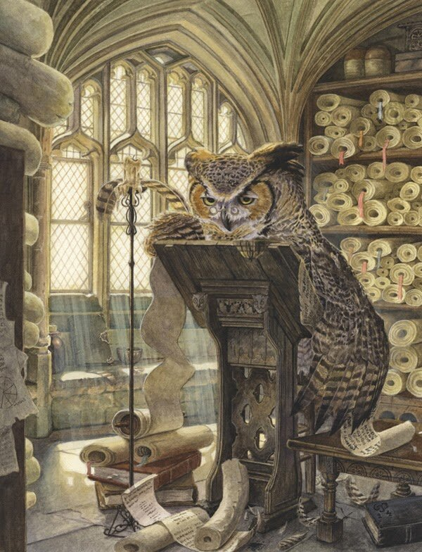
Мудрейшая птица на свете - сова. Все слышит, Но очень скупа на слова. Чем больше услышит - Тем меньше болтает. Ах, этого многим из нас не хватает. Сова - самый традиционный символ Знаний и Обучения !

Slide 8
Заведующая библиотекой: Морозова Анна Александровна

Slide 9
-Имеет среднее профессиональное образование в области медицины -Получает образование библиотекарь-педагог в Московской академии профессиональных компетенций -Получает высшее экономическое образование в Невинномысском институте экономики, управления и права

Slide 11
Основные задачи библиотеки
осуществление информационно-библиографического обеспечения;
1
обеспечение учебно-воспитательного процесса ;
2
информационно-библиографическое обслуживание читателей;
3
4
возрождение семейного чтения;
внедрение новых информационных технологий в библиотечную деятельность
5

Slide 12
Фонд школьной библиотеки
Основной фонд библиотеки: 31795
Художественная литература: 21510
Учебный фонд библиотеки: 10285

Slide 13
Наша библиотечная

Slide 14
В уютном и красивом зале библиотеки созданы все условия для чтения и отдыха, развития духовных и познавательных потребностей учащихся. Учащимся предоставляется возможность почитать книги, журналы и газеты, а также поработать над рефератами и докладами, отдохнуть и поиграть в настольные игры, которые имеются в библиотеке.

Slide 15
Книжные выставки
Сказки народов мира
Куклы в народных костюмах

Slide 16
Памятные даты
За страницами учебников

Slide 17
День Памяти Героям Отечества
Ставрополье в годы ВОВ

Slide 18
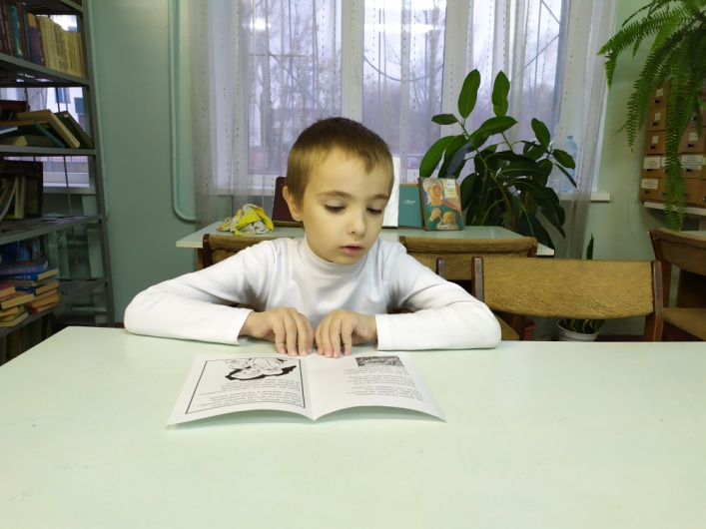
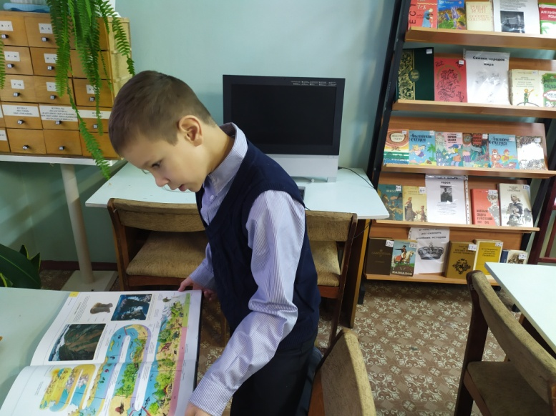
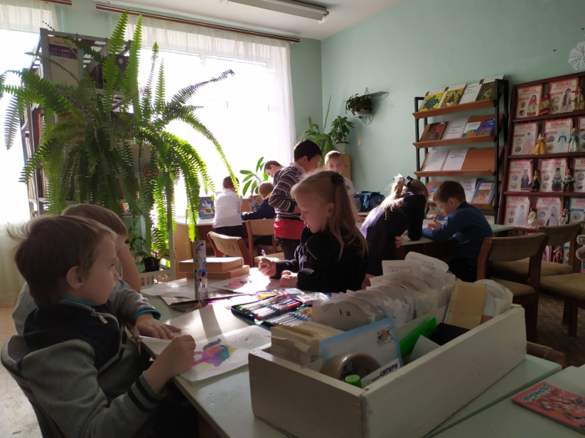
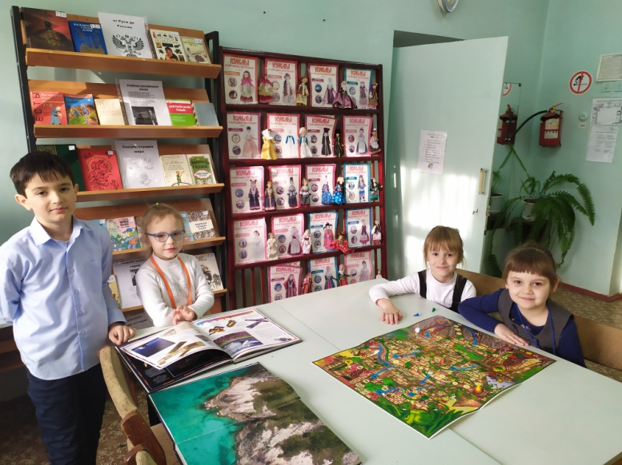
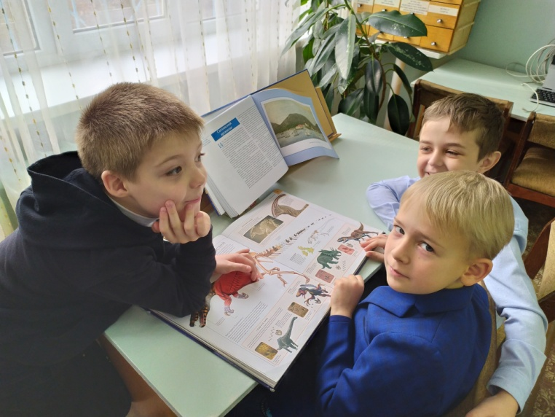
Наши будни

